Slide 1



ANGELITOS
TRAVIESOS 1.º
JOSE LUIS

Slide 2

Los niños, esos angelitos caídos del cielo con su cara de no haber roto un plato en su vida… nada nos llevaría a pensar que dentro de sus cabecitas hubiera espacio para “el mal”. En estas fotos y gifs veremos cómo pueden ser capaces de hacer las más divertidas pifias. En realidad, recordamos todas sus travesuras con mucho cariño, ya que al fin y al cabo son cosas de niños.

Slide 3
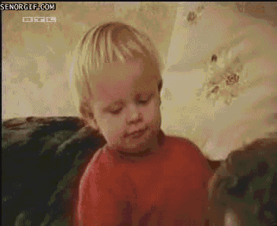
Si no sabes a qué nos referimos con “el mal”, aquí tienes un ejemplo…

Slide 4
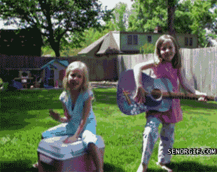
Cuando “cortar por lo sano” es una opción, la utilizan

Slide 5
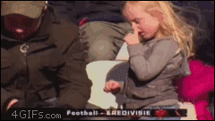
Saben cual es el mejor lugar para sus mocos…

Slide 6
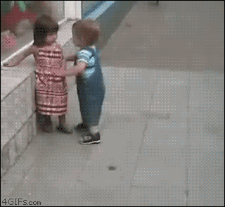
Van a responder a un bonito acto de afecto con un golpe en la cara

Slide 7
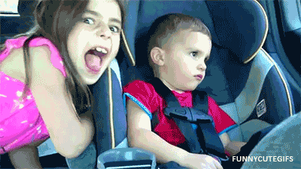
O a un gracioso momento entre hermanos con un golpe en la jeta

Slide 8
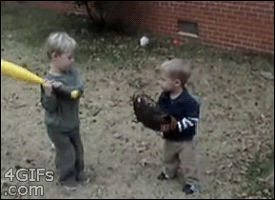
Tienen un concepto extraño sobre deportividad

Slide 9

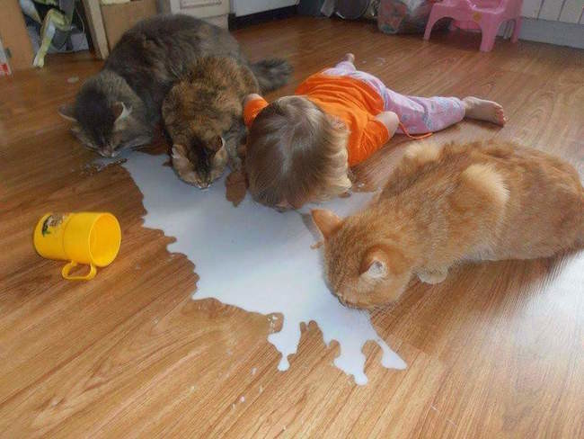
No les importa compartir

Slide 10
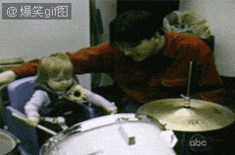
Donde tu ves la oportunidad de estar más unidos, ellos ven la oportunidad de golpearte

Slide 11
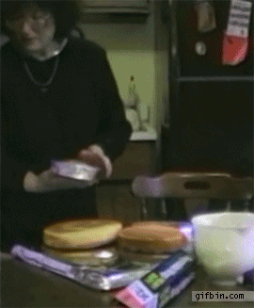
Saben cual es el mejor momento para estornudar

Slide 12
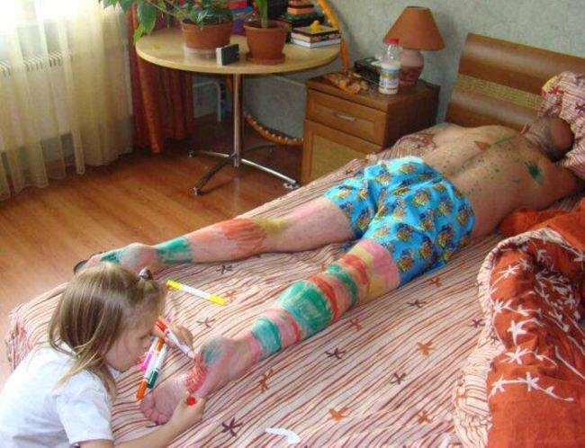
…o para poner en práctica su creatividad

Slide 13
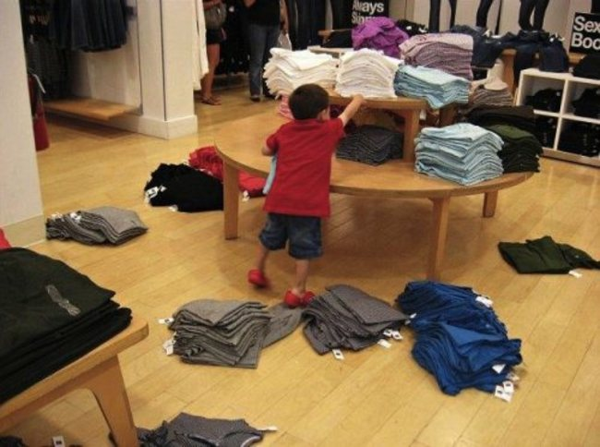
y cómo crear el caos

Slide 14
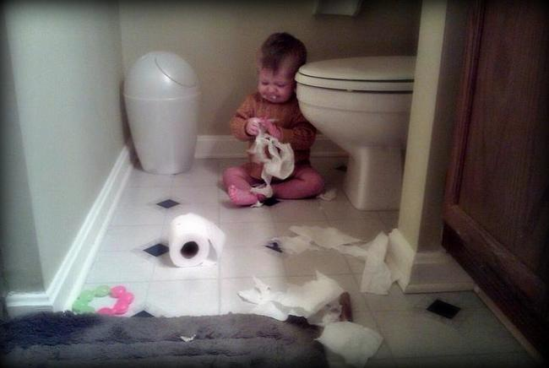
o el caos total

Slide 15
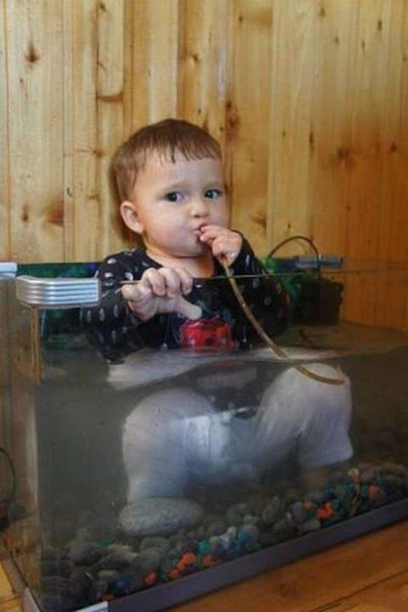
Tienen gustos muy particulares

Slide 16
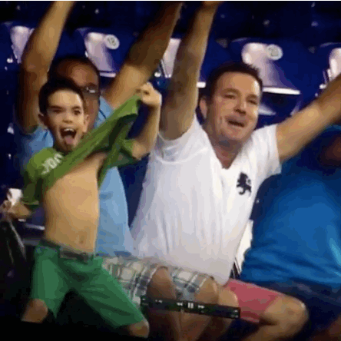
Animan a su equipo y se alegran de los triunfos

Slide 17
Pese a ello, no hay nada como ser padre, y por mucho que los que lo somos os lo contemos, hay que vivirlo. Imaginad cómo de fuerte tiene que ser el vínculo para que todo estos ejemplos se queden en una divertida anécdota días después. Y que cientos de noches sin dormir, se olviden con una sonrisa.

Slide 18


  UN FUERTE
  ABRAZO,
  QUE TENGAS
  UN BUEN DIA
JOSE LUIS

Slide 19









¿Te ha gustado?
Puedes ver más entrando
Aquí
Además puedes recibir powerpoints en tu correo electrónico suscribiéndote aquí:
Esta presentación powerpoint ha sido creada y compartida única y exclusivamente para mispps.com

